Slide 1
Pesquisa: DESAFIOS DA ATENÇÃO BÁSICA NO ENFRENTAMENTO DA PANDEMIA DA COVID-19 NO SUS
RESULTADOS PARA O ESTADO DO RIO DE JANEIRO
Coordenação: Aylene Bousquat (USP), Ligia Giovanella (Fiocruz), Maria Guadalupe Medina (UFBA), Maria Helena Magalhães de Mendonça (Fiocruz), Luiz Augusto Facchini (UFPEL) e Renato Tasca (OPAS)
Rede de Pesquisa em APS da Abrasco
Apresentação: Ligia Giovanella (ENSP/FIOCRUZ) e Juliana Gagno (ISCO/UFOPA)

Slide 2
Confecção do relatório
Juliana Gagno Lima,
Ligia Giovanella,
Aylene Bousquat,
Maria Helena Magalhães de Mendonça,
Paulo Henrique dos Santos Mota,
César Luiz Silva Júnior,
Fúlvio Nedel,
Maria Guadalupe Medina,
Luiz Augusto Facchini,
Rosana Aquino

Slide 3
Objetivo
Identificar os principais constrangimentos e as estratégias de reorganização da APS no SUS utilizadas no enfrentamento da Covid-19 nos municípios brasileiros
Estudo transversal, por meio de um websurvey entre os dias 25 de maio a 30 de junho de 2020
Respondentes: profissionais de saúde dos serviços de APS no SUS e gestores/gerentes das secretarias municipais de saúde brasileiras
Aprovado no Comitê de Ética e Pesquisa da Faculdade de Saúde Pública da USP

Slide 4
Questionário
Construído a partir dos 4 eixos propostos para atuação da APS no enfrentamento da pandemia
Vigilância em saúde: identificação de casos, testagem e busca ativa de contatos, apoio ao isolamento domiciliar de casos e quarentena dos contatos, notificação e ações de educação em saúde
Cuidados de usuários com Covid-19: organização da atenção na UBS, cuidado de casos leves, telemonitoramento de casos e contatos, encaminhamento oportuno quando necessário
Continuidade dos cuidados ofertados pela APS: readequação cuidado cotidiano com formas de contato à distância para os grupos prioritários sem interrupção no cuidado aos crônicos, pré-natal, e vacinação
Ação comunitária e apoio social: para grupos vulneráveis e de maior risco em ação coordenada no território com lideranças e organizações locais
Além de questões de infraestrutura, EPI e Insumos

Slide 5
Web-survey
Requisitos internos na realização do survey seguiram o modelo proposto no Checklist for Reporting Results of Internet E-Surveys (CHERRIES). Disponível em: https://www.ncbi.nlm.nih.gov/pmc/articles/PMC1550605/
Com exceção do bloqueio de IP, que foi uma opção da equipe de pesquisadores.

Slide 6
Acesso aos possíveis respondentes
Envio de e-mails para as mais de 5500 secretarias municipais de saúde brasileiras.
Divulgação da pesquisa e seu link em sites e redes sociais de Associações Científicas ligadas à Saúde Pública e a APS; Associações de profissionais; Universidades; Organizações multilaterais (OPAS); além do importante apoio do CONASS e do CONASEMS.

Slide 7
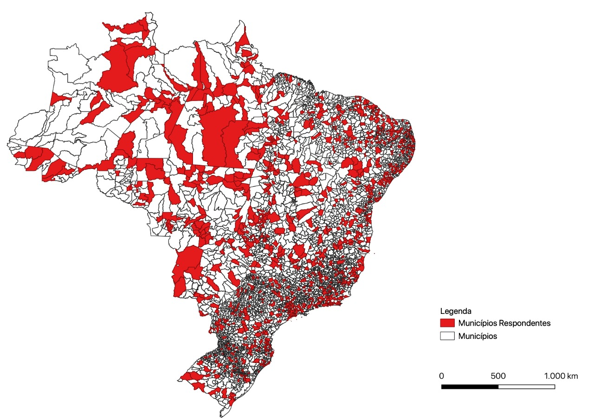
Participantes - Brasil 2.566
Respostas de todos os estados e do DF
1000 municípios mais o Distrito Federal
18% do total dos municípios brasileiros
Agregando cerca de 58% da população brasileira
Notes:
Respostas de todos os estados e do DF
1000 municípios mais o Distrito Federal
18% do total dos municípios brasileiros
Agregando cerca de 58% da população brasileira
Nenhum estado com menos de 10,9% de municípios com respostas
Mediana do Tempo de resposta:17 minutos

Slide 8
Participantes do estado do Rio de Janeiro
Região de Saúde | Municípios | n | %
Baixada Litorânea | Araruama, Cabo Frio, São Pedro da Aldeia | 4 | 1,5
Baía de Ilha Grande | Angra dos Reis | 9 | 3,3
Centro Sul | Areal, Comendador Levy Gasparian, Mendes, Paraíba do Sul, Sapucaia, Três Rios, Vassouras | 10 | 3,7
Médio Paraíba | Itatiaia, Piraí, Rio Claro, Valença, Volta Redonda | 8 | 3,0
Metropolitana I | Belford Roxo, Duque de Caxias, Nilópolis, Rio de Janeiro, São João de Meriti | 195 | 72,2
Metropolitana II | Itaboraí, Maricá, Niterói, Rio Bonito, São Gonçalo | 21 | 7,8
Noroeste | Varre-Sai | 1 | 0,4
Norte | Conceição de Macabu, Macaé, Quissamã, São Fidélis | 13 | 4,8
Serrana | Cantagalo, Guapimirim, Nova Friburgo, Petrópolis, Teresópolis | 9 | 3,3
Total | 36 municípios | 270 | 100
33 gestores
237 profissionais:
169 município RJ
68 outros municípios
8 respondentes não identificaram seu município
Notes:
278 participantes de municípios ERJ, sendo 8 sem identificação do município.
244 (87,8%) profissionais de saúde e 34 (12,2%) gestores.
9 regiões de saúde do estado, 36 municípios.
Município do Rio de Janeiro com 183 profissionais respondentes, dos quais serão considerados 169 profissionais para o conjunto de respostas que será apresentado.

Slide 9
Distribuição dos profissionais por categoria profissional
74 Enfermeiro/a (31,2%)
65 Médico/a (27,4%)
33 Demais profissionais de nível superior (14,0%)
31 Agentes Comunitários de Saúde (13,1%)
24 Cirurgiã/o dentista (10,1%)
10 Profissionais de nível técnico e/ou auxiliar (4,2%)
TOTAL: 237 profissionais respondentes no estado do RJ

Slide 10
Quem respondeu?
Maioria já vivenciando o cotidiano da pandemia
Relato de casos e óbitos por Covid-19 nas áreas de abrangência das UBS: 236 (99,6%) e 214 (90,3%)
Preponderância da ESF: 91,6%
UBS urbanas: 95,4%

Slide 11
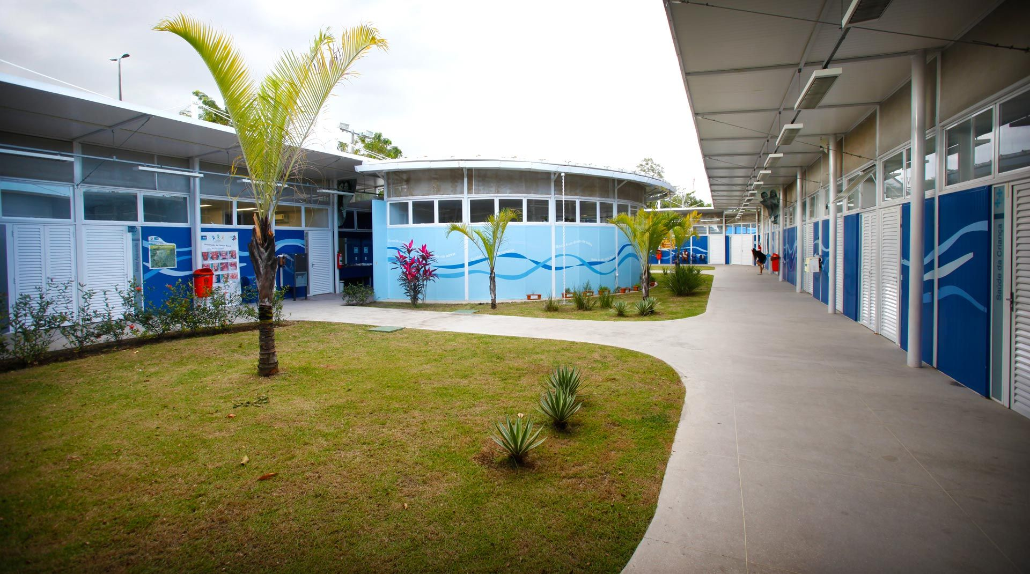
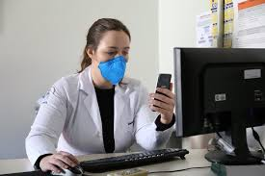
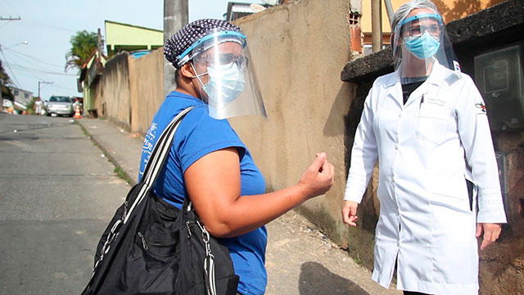
Resultados

Slide 12
Disponibilidade de Internet na UBS, profissionais
Notes:
Município RJ com maior disponibilidade de internet, entre boa e regular (Mais de 90%);
Outros municípios do ERJ com menor disponibilidade de internet (mais de 20% não)

Slide 13
Disponibilidade de Celular nas UBS
Uso do Celular privado pelos profissionais
Telefone fixo na UBS de 71% dos profissionais do estado do RJ
Notes:
Embora ainda insuficientes, há maior disponibilidade de celulares no município do RJ.
Uso do celular privado é bem alto, mais de 70% em todos os recortes.
Telefone fixo está disponível para 71% dos profissionais ERJ.
Celular na UBS estado do RJ: 53,2% NÃO; 46,8% SIM
Celular particular estado RJ: 24,1% NÃO; 75,9% SIM

Slide 14
EPIs sempre disponíveis, profissionais de saúde
Notes:
EPI sempre disponível. O mais disponível: luva cirúrgica. Mesmo a máscara cirúrgica, ainda possui mais de 35% dos profissionais que afirmam não estar sempre disponível.

Slide 15
Capacitação dos trabalhadores da APS sobre a Covid-19 e uso de Equipamentos de Proteção Individual (EPI), profissionais
Município do RJ, outros municípios e UF | Total | Covid-19 | EPI | EPI e Covid-19 | Nenhuma
 | N | % | % | % | %
Município do Rio de Janeiro | 169 | 51,5 | 37,3 | 30,8 | 42,0
Outros municípios ERJ | 68 | 47,1 | 38,2 | 29,4 | 44,1
Estado do Rio de Janeiro | 237 | 50,2 | 37,6 | 30,4 | 42,6
Brasil | 1906 | 54,2 | 41,1 | 34,4 | 39,0
Fonte: Pesquisa Desafios da AB no enfrentamento da pandemia de Covid-19 no SUS
91,1% dos profissionais do Estado relatou doença ou afastamento de algum trabalhador da UBS por caso suspeito ou confirmado de Covid-19
Notes:
No Brasil, foi baixo o percentual de trabalhadores capacitados sobre EPI e COVID-19, valores ainda menores no Rio de Janeiro.

Slide 16
Disponibilidade de insumos para atenção clínica ao usuário com Covid-19, profissionais, estado do RJ, 2020
Notes:
Baixa disponibilidade e insuficiência de insumos, em especial termômetro e RT-PCR.
Esse quadro é mais grave quando a gente olha os municípios do interior do estado, com menor disponibilidade.
OXIGÊNIO – Município RJ: 2,4 Não; 42,6% insuficientes; 55,0% suficientes
Outros municípios ERJ: 82,4% Não; 10,3% insuficientes; 7,4 suficientes
Brasil: 44,0 Não; 21,4 insuficientes; 34,7% suficientes
TERMÔMETRO – Município RJ: 74,6 Não; 13,6% insuficientes; 11,8% suficientes
Outros municípios ERJ: 76,5% Não; 11,8% insuficientes; 11,7 suficientes
Brasil: 65,3 Não; 16,0 insuficientes; 18,7% suficientes
OXÍMETRO – Município RJ: 3,0 Não; 61,5% insuficientes; 35,5% suficientes
Outros municípios ERJ: 60,3% Não; 14,7% insuficientes; 25,0 suficientes
Brasil: 29,4 Não; 35,0 insuficientes; 35,6% suficientes
RT-PCR - Município RJ: 54,4 Não; 30,2% insuficientes; 15,4% suficientes
Outros municípios ERJ: 75,0% Não; 14,7% insuficientes; 10,3 suficientes
Brasil: 55,1 Não; 26,0 insuficientes; 18,9% suficientes

Slide 17
EIXO: Vigilância em saúde

Slide 18
Ações de vigilância desenvolvidas pelos profissionais da UBS para controle da Covid-19
Notes:
Sem diferenças importantes entre ERJ e BRASIL.
ESTADO DO RJ: Notificação de casos: 93,4. Identificação de contatos: 87,3. Acompanhamento de quarentena dos contatos: 79,5. UBS informada sobre casos suspeitos e confirmados do seu território: 60,5.
BRASIL: Notificação de casos: 94,0. Identificação de contatos: 86,0. Acompanhamento de quarentena dos contatos: 85,7. UBS informada sobre casos suspeitos e confirmados do seu território: 71,3

Slide 19
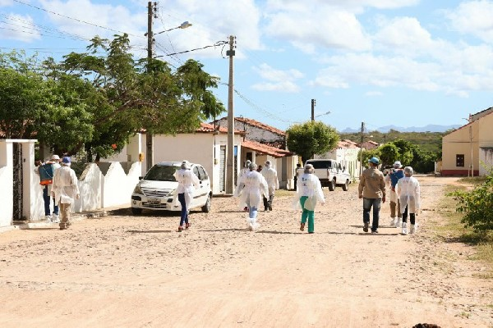
Vigilância - ações desenvolvidas pelos profissionais da UBS, Estado do RJ
Incentivo ao isolamento social nos territórios das UBS: 91,3%
Ações educativas em equipamentos sociais no território, como farmácias e mercados: 20,5% dos profissionais

Slide 20
EIXO: Cuidado de usuários com Covid-19
Notes:
Getsores é bem semelhante, um pouco menos

Slide 21
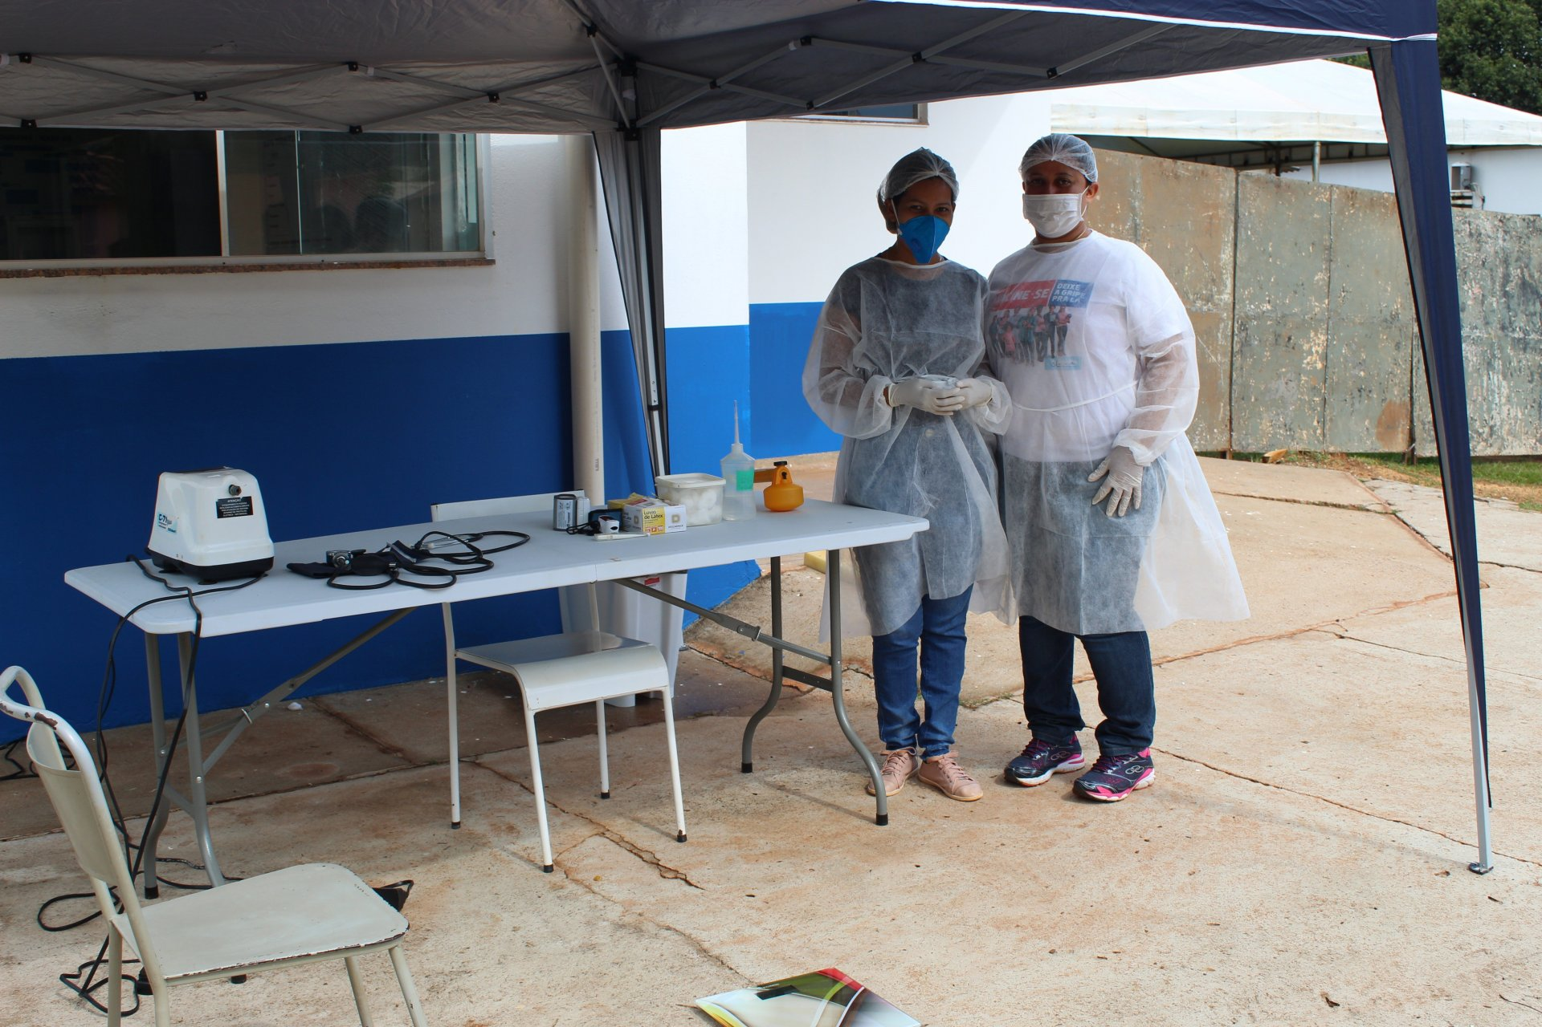
Organização da UBS para atenção dos usuários com Covid-19
Separação de fluxos para sintomáticos respiratórios na UBS:
98,8% dos profissionais do município do RJ
66,2% dos profissionais de outros municípios do estado
Espaços exclusivos, segundo profissionais
do estado:
77,3% - dentro das UBS
54,1% - fora da UBS
Notes:
Getsores é bem semelhante, um pouco menos

Slide 22
Atenção à Covid-19: Acompanhamento dos casos
Notes:
Opção 2

Slide 23
Atenção à Covid-19: Frequência no acompanhamento dos casos
92,0%
82,4%
84,0%
Notes:
Referem acompanhamento de Covid-19: 92% das respostas do município do RJ, 82,4% dos outros municípios e 84,0% Brasil
Maior parte acompanha a cada 24h ou a cada 48h – mais de 50%.

Slide 24
Atenção à Covid-19: Acompanhamento dos casos
Notes:
Telefonema é a forma mais frequente de acompanhamento, seguido por Whatsapp.
Visita domiciliar e peridomiciliar ainda baixas.

Slide 25
Ações desenvolvidas pelos profissionais do NASF-AB para enfrentamento da Covid-19
UF, município do Rio de Janeiro e outros municípios | Total | Sim |  | Não |  | Não há NASF-AB
 | N | n | % | n | % | n | %
Município do Rio de Janeiro | 164 | 99 | 60,4 | 19 | 11,6 | 46 | 28,0
Outros municípios ERJ | 65 | 30 | 46,2 | 24 | 36,9 | 11 | 16,9
Fonte: Pesquisa Desafios da AB no enfrentamento da pandemia de Covid-19 no SUS
Ações desenvolvidas pelos profissionais de saúde bucal para enfrentamento da Covid-19
UF, município do Rio de Janeiro e outros municípios | Total | Sim |  | Não |  | Não sei
 | N | n | % | n | % | n | %
Município do Rio de Janeiro | 164 | 137 | 83,5 | 16 | 9,8 | 11 | 6,7
Outros municípios | 65 | 29 | 44,6 | 31 | 47,7 | 5 | 7,7
Fonte: Pesquisa Desafios da AB no enfrentamento da pandemia de Covid-19 no SUS
Notes:
OPÇÃO 2

Slide 26
Local prioritário de atuação dos ACS, profissionais
Notes:
A atuação dos ACS em território é baixa, em especial no município do RJ.

Slide 27
Encaminhamento casos moderados ou graves, estado do Rio de Janeiro
A maioria dos profissionais do estado do RJ (89,4%) refere a existência de um serviço de referência estabelecido, localizado na maior parte das vezes no próprio município (77,7%);
77,8% dos profissionais do estado que tentaram, conseguiram encaminhar sempre ou quase sempre os usuários para os serviços de referência.

Slide 28
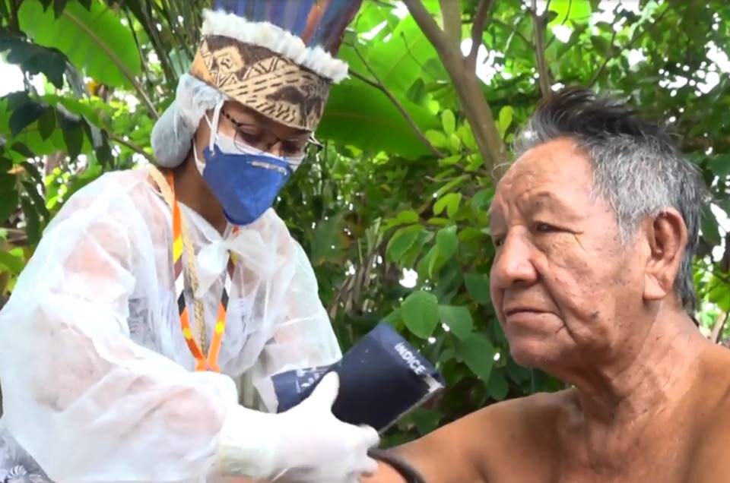
EIXO: Continuidade do cuidado
Notes:
Getsores é bem semelhante, um pouco menos

Slide 29
Continuidade do Cuidado
Em outras epidemias foi observado um excesso de mortes por outras causas que deixam de ser atendidas e podem até superar aquelas pela doença em questão.
Grávidas, hipertensos e diabéticos seguem precisando de atenção, ao mesmo tempo que integram, em parte, os grupos de maior risco para Covid-19.

Slide 30
Continuidade das atividades de rotina da UBS: mantidas, adaptadas, reduzidas ou suspensas, durante a pandemia Covid-19
Reduzidas
Suspensas
Notes:
Maior parte das atividades foram reduzidas (mais de 60% município do RJ). Maior suspensão (18,3%) em outros municípios ERJ.
ESTADO RJ: 2,4% Mantidas. 21,0% adaptadas. 61,0% reduzidas. 15,7% suspensas.

Slide 31
Continuidade das atividades de rotina da UBS por tipo: mantidas, adaptadas, reduzidas ou não era realizada, durante a pandemia Covid-19, Estado do Rio de Janeiro, 2020
Mantidas
Mantidas
Suspensas

Slide 32
Continuidade do cuidado e acompanhamento de grupos prioritários durante a pandemia Covid-19, segundo profissionais, Estado do Rio de Janeiro, 2020
Notes:
Não há importantes variações para o Brasil.
BRASIL: Lista de usuários: 83,4%. Prazo dispensação: 83,3%. Telefone: 50,8%. Whatsapp: 42,8%. Medicamentos domicílio: 32,6%. Exame/Receita internet: 16,0%. Consulta on line: 14,5.

Slide 33
Novas atividades do ACS
Visitas peridomiciliares
Busca ativa por whatsapp
Busca ativa por telefone
Entrega de medicamentos
Recepção de sintomáticos respiratórios

Slide 34
Atividades desenvolvidas pelos ACS para continuidade do cuidado durante a pandemia Covid-19
Notes:
Visitas peridomiciliares mais referidas nos outros municípios ERJ. Busca ativa de gestantes superior no município do RJ.
Alta recepção de sintomáticos respiratórios na UBS.

Slide 35
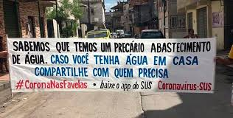
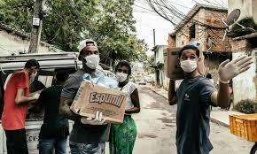
EIXO: Ação comunitária e apoio Social
Notes:
Getsores é bem semelhante, um pouco menos

Slide 36
Ações de Apoio Social no enfrentamento da Covid-19
As ações desenvolvidas no território que impactam a saúde da população, promovendo e protegendo-a pode nos indicar o quanto a concepção ampliada de saúde está apropriada pela sociedade e pelo Estado, entendido como responsável por garantir os direitos sociais à saúde e à vida.

Slide 37
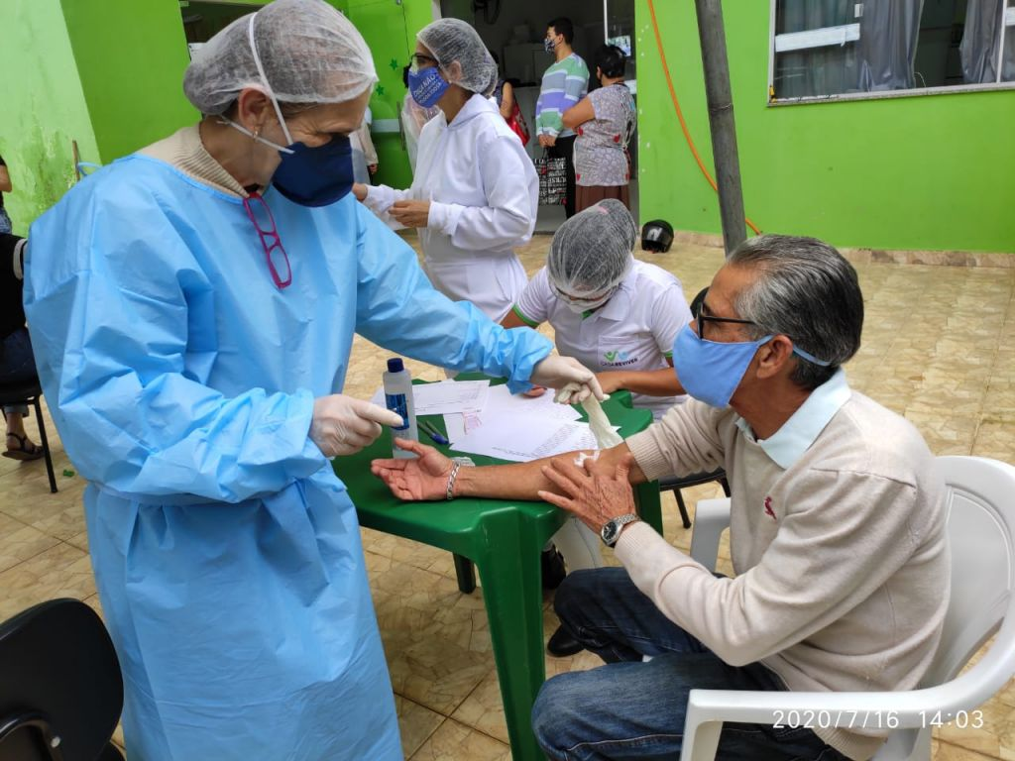
Ações de Apoio Social no enfrentamento da Covid-19
As ações de apoio social são necessárias para oferecer suporte às restrições econômicas e sociais garantindo o distanciamento social e isolamento quando preciso;
As condições de sua efetivação são desiguais no Brasil;
63,3% dos profissionais do estado do RJ afirmam realizar identificação de grupos com maior vulnerabilidade social;

Slide 38
Ações de Apoio Social no enfrentamento da Covid-19, profissionais. Estado do Rio de Janeiro, 2020
Notes:
Em geral, baixo desenvolvimento de ações de apoio social. As mais realizadas com apoio da UBS foram o apoio para cadastro único e o apoio psicológico a mulheres vítimas de violência.

Slide 39
Ações de apoio Social no enfrentamento da Covid-19, profissionais. Estado do Rio de Janeiro, 2020
Estado do Rio de Janeiro | Total | Não | Sim, com o apoio da UBS | Sim, sem o apoio da UBS
 | N | % | % | %
Distribuição de cestas básicas | 202 | 32,7 | 28,2 | 39,1
Distribuição de itens de higiene pessoal | 202 | 45,0 | 24,3 | 30,7
Apoio a idosos para compras | 202 | 68,3 | 5,0 | 26,7
Apoio para cadastro único (bolsa família) | 202 | 42,6 | 46,5 | 10,9
Apoio acesso ao auxílio emergencial | 202 | 52,0 | 22,3 | 25,7
Apoio às mulheres vítimas de violência | 202 | 40,6 | 51,0 | 8,4
Atenção psicológica aos trabalhadores de saúde | 202 | 53,5 | 35,6 | 10,9
Fonte: Pesquisa Desafios da AB no enfrentamento da pandemia de Covid-19 no SUS
Notes:
Opção 2

Slide 40
Principais dificuldades dos profissionais do estado do Rio de Janeiro
Falta ou insuficiência de EPI, insumos e testes;
Afastamento de profissionais por caso suspeito ou confirmado de Covid-19;
Estrutura da UBS inadequada para adaptação no atendimento de Covid-19;
Dificuldade em manter o acompanhamento das linhas de cuidado;

Slide 41
Síntese

Slide 42
Considerações Finais
Os resultados apontam a necessidade de medidas urgentes no apoio, qualificação e valorização das equipes da saúde da família:
Fortalecer a educação permanente de todos os profissionais das equipes de APS: Somente 30,4% dos profissionais do estado do Rio e 34% dos profissionais do Brasil informaram ter recebido capacitação sobre Covid-19 e sobre uso de EPI
Uso de EPI
Abordagem da Covid-19
Novas formas de atenção remota
Ação no território
Vigilância em saúde, relação APS/setores de vigilância
Cabe lembrar a importância da APS na vacinação
Intensificar a vigilância em saúde em todos os municípios: identificação oportuna dos casos, teste RT-PCR, busca ativa de contatos e seu isolamento

Slide 43
Considerações Finais
Ampliar o acesso ao teste RT-PCR: Mais da metade dos profissionais do estado do Rio de Janeiro, 60,3% e do Brasil, 55%, relataram que não há acesso da UBS ao teste
Ampliar a disponibilidade de celulares e acesso à internet de profissionais e usuários para viabilizar as novas formas de comunicação à distância
Equipar as UBS com: Oxímetro, Termômetro infravermelho, Acesso a RT-PCR e EPIs suficientes sempre disponíveis
Garantia da continuidade do cuidado nas atividades de rotina da UBS e acompanhamento de grupos prioritários, com proteção necessária aos profissionais e com segurança para os usuários
Valorizar e qualificar o trabalho dos ACS: na vigilância comunitária, no apoio social e ação comunitária, na continuidade do cuidado, com capacitação específica
No estado do Rio de Janeiro (38,1%) e no Brasil (48%), preocupa a elevada proporção de profissionais que informa que os ACS estão trabalhando na recepção de sintomáticos respiratórios na UBS. Somente para 12,2% dos profissionais do estado do RJ, os ACS estão prioritariamente atuando no território;

Slide 44
Considerações Finais
Os resultados mostram a potência da APS para o enfrentamento da epidemia dado o tamanho da rede de equipes de saúde da família e da diversidade de agentes que a compõem para exercer suas funções de vigilância em saúde e cuidado integral e universal.
A APS no SUS está se reinventando, fazendo vigilância, descobrindo novas formas de cuidado à distância por telefone, por WhatsApp, por visitas peridomiciliares dos ACS, mas sem dúvida, com os recursos adequados contribuiria de forma muito mais decisiva no enfrentamento da pandemia de Covid-19 no Brasil.
A presença de instituições e políticas públicas consolidadas nos diferentes níveis de governo, não suprime a falta da coordenação federal para sustentar a ação pública.

Slide 45
Notes:
Capa do jornal o globo em 9 de agosto de 2020. cem mil mortes por covid 19
Pandemia expôs o despreparo do governo
No centro a primeira vítima Rosana Aparecida

Slide 46
Enfim…
Nosso esforço como pesquisadores e trabalhadores do SUS é o de contribuir no enfrentamento da pandemia neste específico “espaço-tempo político, social e cultural”.
Fazendo parte do processo de luta por um Sistema Único de Saúde público, universal e de qualidade, equânime, fortalecendo laços de solidariedade na construção de uma sociedade democrática e igualitária.
Relatório completo: https://redeaps.org.br/
Convido a todos acessar nosso site e cadastrar na nossa rede de pesquisa em APS da Abrasco: https://redeaps.org.br/

